Slide 1

Název školy | Základní škola Kolín V., Mnichovická 62
Autor | Mgr. Jiří Mejda
Datum | 23. 1. 2012
Název | VY_32_INOVACE_17_CH9_kyselina octová
Téma | Kyselina octová

Slide 2
Kyselina octová
9. třída
Anotace: Materiál je připraven jako materiál pro sdílení ve školní síti pro samostudium nebo pro prezentaci na projektoru.

Slide 3
Obecná definice
ethanová kyselina
druhá nejjednodušší jednosytná organická (karboxylová) kyselina
Je to za normálních podmínek bezbarvá kapalina ostrého zápachu, dokonale mísitelná s vodou
Čistá bezvodá kyselina tuhne za nižších teplot na bezbarvou až bílou krystalickou látku, připomínající led, které byl proto dán název ledová kyselina octová
Je hygroskopická, takže pohlcuje vzdušnou vlhkost
Její vodný roztok o koncentraci přibližně od 5 % do 8 % (většinou 8 %) se nazývá ocet.

Slide 4
Použití
Kyselina octová je jednou z nejvýznamnějších průmyslových organických surovin
Ročně se jí na světě vyrobí přes 5 mil. Tun
Používá se v laboratoři i v chemickém průmyslu jako významné rozpouštědlo při přípravě čistých chemických sloučenin
Přímo jako chemická surovina slouží k výrobě řady dalších organických sloučenin
Nejvýznamnějším produktem je vinylacetát, který následně slouží jako surovina (monomer) pro přípravu polyvinylacetátu
Je také jednou ze surovin pro výrobu kyseliny acetylsalicylové, která je hlavní složkou nejrozšířenějších léků proti horečkám a zánětům (Acylpyrin, Aspirin, Anopyrin aj.).
Ve srovnání s průmyslovými aplikacemi, spotřeba kyseliny octové ve formě octa v kulinářských aplikacích je zcela zanedbatelná
Další použití v domácnosti nachází díky své kyselosti a schopnosti rozpouštět uhličitany jako součást čisticích přípravků, zejména pro odstraňování vodního kamene
V zemědělství je vedle kyseliny mravenčí používána jako přísada ke konzervaci siláže

Slide 5
Ocet v potravinářství
Ocet je potravinářská přísada a konzervační činidlo
Jeho hlavní složkou je kyselina octová v koncentraci podle druhu octa od asi 4 do 18 % (nejčastější koncentrace je 8%)
Potravinářský ocet se vyrábí fermentací tekutin obsahujících etylalkohol, například vinný ocet z vína
Během fermentace bakterie rodu Acetobacter oxidují za přítomnosti kyslíku etylalkohol na kyselinu octovou
Ocet se v potravinářství užívá jednak ke konzervaci zeleniny, jednak jako okyselující součást pokrmů v řadě kuchyní světa.
Byl takto používán již v antice

Slide 6
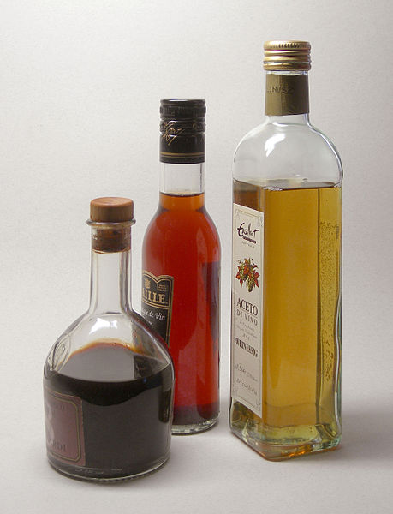
Druhy octa
Vinný ocet
Vyrábí se z červeného nebo bílého vína a je to nejobvyklejší druh octa ve Střední Evropě a Středozemí
Jablečný ocet
Vyrábí se z jablečného moštu a má žlutohnědou barvu
Balzamikový ocet
Balzamikový ocet (aceto balsamico) je zvláštní druh octa vyráběný tradičně v italské Modeně, který se připravuje přímo z vylisovaných hroznů odrůdy trebbiano. Tradiční balzamikový ocet pak zraje nejméně dvanáct let v dřevěných sudech a dosahuje cen srovnatelných s nejlepšími víny
Rýžový ocet
Je oblíbený v kuchyních východní a jihovýchodní Asie. Existuje světlý, červený a tmavý. V Japonsku je nejoblíbenější světlý rýžový ocet, který se používá na sushi rýži a do salátových zálivek. Tmavý rýžový ocet je nejpopulárnější v Číně a běžně se používá v dalších jihoasijských kuchyních
Sladový (pivní) ocet
Vyrábí se sladováním ječmene, díky čemuž se škrob v zrnu přemění na maltózu. Z ní se pak uvaří ale (druh piva), které se nechá zoctovatět. Výsledný ocet posléze zraje. Obvykle má světle hnědou barvu. Je oblíbený zejména ve Velké Británii
Lihový(kvasný)ocet
Kvašením ředěného etanolu
Balsamický ocet (vlevo) a vinný ocet z červeného (uprostřed) a bílého (vpravo) vína

Slide 7
Historické zajímavosti
Zředěný vodný roztok kyseliny octové, ocet, znalo lidstvo již v prehistorických dobách, díky jeho tvorbě při kvašení ovoce
První zmínky 3. stol. př. n. l.,
Theophrastos popsal její použití při přípravě pigmentů používaných v malířství rozpouštěním některých kovů (např. olova nebo mědi)
Staří Římané připravoval varem zkysaného vína v olověných nádobách sladký sirup, obsahující octan olovnatý, tzv. olověný cukr, známý v té době jako Saturnův cukr (Saccharum Saturni), který zřejmě značnou měrou přispíval k chronickým otravám vyšších vrstev římské aristokracie olovem.
V 8. stol. n. l. perský alchymista Džabir ibn Hajján (asi 721–815), zvaný též Geber, připravil destilací octa poprvé koncentrovanější kyselinu octovou
Jan Jesenius ji používal jako desinfekci
V roce 1847 německý chemik Hermann Kolbe jako první připravil v laboratoři kyselinu octovou syntézou z anorganických látek
Vyšel přitom ze sirouhlíku, který působením chloru převedl na tetrachlormethan. Ten následnou pyrolýzou přeměnil v tetrachloethen, z něhož adicí vody vznikla kyselina trichloroctová. Z ní pak elektrolytickou redukcí připravil kyselinu octovou.

Slide 8
Citace
http://cs.wikipedia.org/wiki/Kyselina_octov%C3%A1
Balsamický ocet (vlevo) a vinný ocet z červeného (uprostřed) a bílého (vpravo) vína: http://cs.wikipedia.org/wiki/Soubor:Essig-1.jpg

